Slide 1
交通信号灯控制逻辑电路设计
TZC-BobHuang
16计算机2
1629210091黄睿博

Slide 2
设计任务和要求
了确保车辆在十字路口顺利通过，往往采用自动控制的交通信号灯来指挥。其中红灯（R）亮，表示禁止通行；黄灯（Y）亮表示警告；绿灯（G）亮表示允许通行。

Slide 3
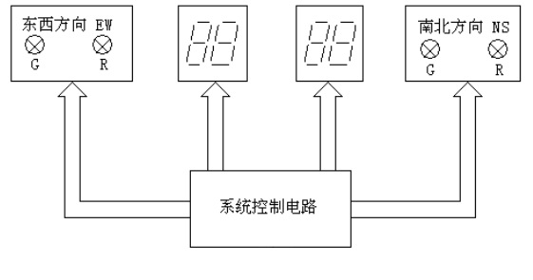
图1白天交通信号灯系统框图

Slide 4
设计方案
我设计的为小路口的红绿灯，也就是白天只有红绿灯，晚上只有黄灯在闪烁。
红绿灯的规则为
1东西方向红灯30s，南北方向绿灯30s.
2东西方向绿灯30s，南北方向红灯30s.
返回步骤1

Slide 5
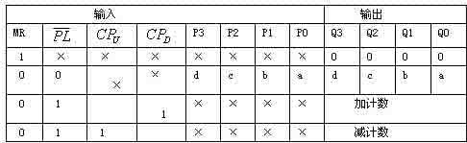
这个30s要去怎么实现呢
74LS192
图2 74LS192功能表

Slide 6
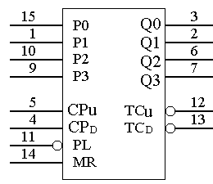
图3 74LS192的引脚图
◆ CPU为加计数时钟输入端，CPD为减计数时钟输入端。 ◆ LD为预置输入控制端，异步预置。 ◆ CR为复位输入端，高电平有效，异步清除。 ◆ CO为进位输出：1001状态后负脉冲输出， ◆ BO为借位输出：0000状态后负脉冲输出。

Slide 7
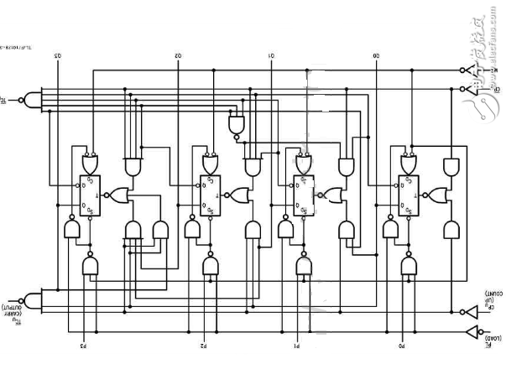
图4 74LS192的工作原理

Slide 8
并不懂，只知道功能
本电路复杂程度为55个等效门。本电路通过同时触发所有触发器而提供同步操作，以便在使用控制逻辑结构时，输出端的变化可相互重合。
本工作方式避免了一般用异步（行波时钟）计数器所带来的计数输出的尖峰脉冲。四个主从触发器的输出端，由两计数（时钟）输入之一的“低”到“高”电平的过渡而被触发。计数方向在其它计数输入端为“高”时，由脉冲的计数输入端所定。本电路为全可编程的，当置数输入为“低”时，把所希望的数据送入数据输入端上，来把每个输出端预置到两电平之一。输出将符合独立于计数脉冲的数据输入的改变。
该特点可使电路以预置输入而简单地更改计数长度，用作N模数分频器（除法器）。清零输入在加高电平时，迫使所有输出端为低电平。清零功能独立于计数输入和置数输入。清零、计数和置数等输入端都是缓冲过的，它降低了驱动的要求，这就可减少为长字所要求的时钟驱动器数等等。本电路都设计成可被直接级联而勿需外接电路。借位和进位两输出端可级联递增计数和递减计数两功能。借位输出在计数器下谥时，产生宽度等于递减计数输入的脉冲；同样，进位输出在计数器上谥时，产生宽度等于递加计数输入的脉冲。

Slide 9
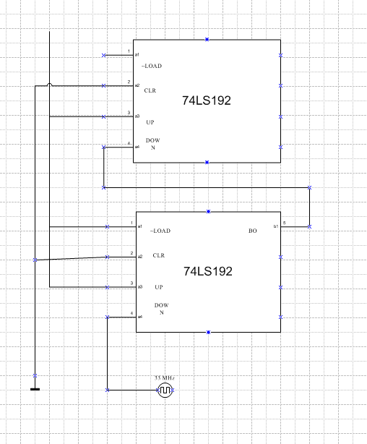
实现步骤
用两片74LS192，
一片去置数，
一片去实行倒计时。
图5 192的想法

Slide 10
完成30秒倒计时操作
第一片192我在它为0将其置数，所以说这是他的一个状态，LOAD只要1的情况下将进行置数操作，所以我让它常为0，当触发器的值为0时，就让它置1，最后一个状态是0，也就是ABCD均为0，但是我需要的最大数字为9，也就是考虑AD均为0就进行触发这个LOAD
所以呢，我还有一个触发就是两者AD均为0的时候，用一个或门，两者均为0的时候，为你第一片去赋值

Slide 11
所以上下是不联系的啊
我每次就是进行红绿灯的跳变就好的
在这里我还是使用JK触发器吧
因为其JK相连相当于一个T触发器
选用一个输出当红绿灯，这盏接红，下盏就接绿

Slide 12
最后的处理比较粗暴
其实我也想想明白我当中到底出了什么问题，很大的一个问题，就是电路的虚焊，接触不良，还有元件的传递速度真的不太一样。

Slide 13
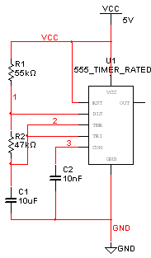
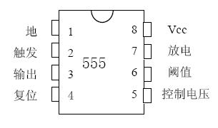
脉冲发生器的设计
以555定时器接外接电路形成多谢振荡器，发出频率为1Hz的脉冲信号，用作计数器及D触发器的clk信号。555定时器引脚图如图1所示，由脉冲频率公式：
f=1/(R1+2R2)C㏑2
要使f=1Hz，可选择R1=55K，
R2=47K，C=10μF，
形成电路图如图2所示。
图7 1HZ的脉冲设计
图6 555的引脚图

Slide 14
课程设计感想
最主要的是仿真和实际电路很不一样，不能拿着仿真的结果说我做到了，而且很完美就不去思考我实际上应该出现的问题
而且分析到最后感觉老师说的分析下面的也是很有道理的，因为到最后我才发现我这个电路其实是和他们没有联系的

Slide 15
谢谢大家

